Slide 1
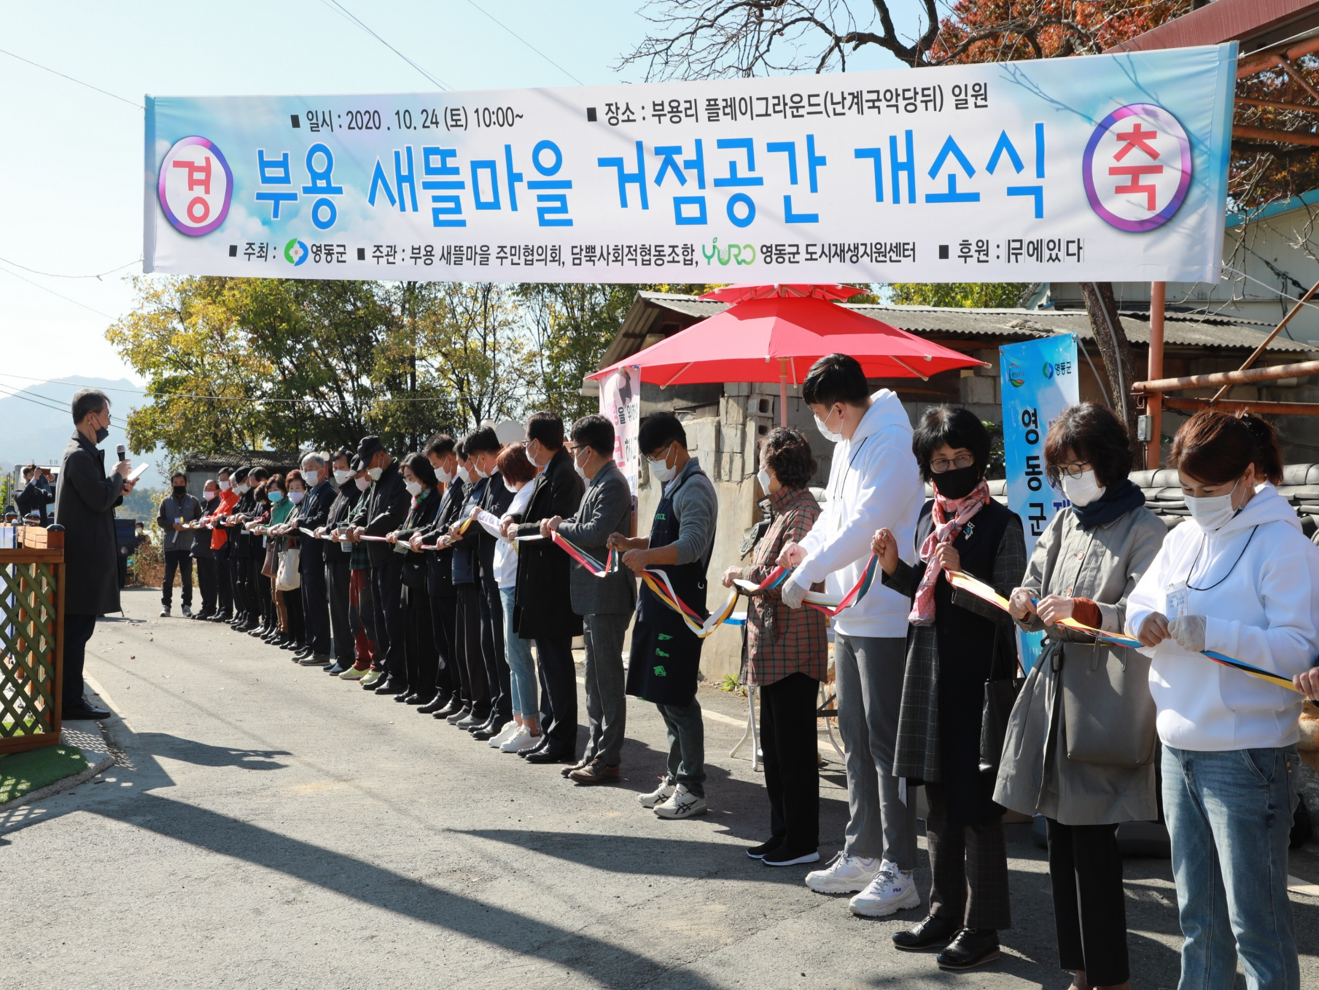
도시건축과

Slide 2
7-1. 전선지중화사업 추진
(단위 : 백만원)
구간 | 사업량 | 사업비 | 사업내용 | 비고
구교사거리~군청오거리 | L=0.8km | 4,000 | 공 사 중 | 구교로 전선지중화
엘림전기~태일상가 | L=0.6km | 3,000 | 집 행 | 특화거리 전선지중화
경북상회~산림조합 | L=0.7km | 3,000 | 설 계 중 | 피난민 전선지중화
7-2. 국토부 지역개발사업 추진
(단위 : 백만원)
사업명 | 사업량 | 사업비 | 사업내용 | 비고
경부선 영동가도교 확장사업 | L= 220m | 11,000 | 공사착공 (철도시설공단) | -
영동 햇살가득 다담길 조성사업 | L= 575m | 3,145 | 2차분 (구조물공) | -

Slide 3
7-3. 군계획도로 개설사업 추진
(단위 : 백만원)
사업명 | 사업량 | 사업비 | 사업내용 | 비고
합 계 (15지구) | L=2,600m | 5,500
영동병원~귀골간도로 | L=450m | 1,000 | 보상협의
남성리(소로2-326) 군계획도로 개설공사 | L=220m | 500 | 보상결정
동정리(소로2-81) 군계획도로 개설공사 | L=650m | 1,000 | 구조물공
제2201부대 진입도로 개설공사 | L=370m | 500 | 보상협의 및 집행
설계리(소로3-10) 군계획도로 개설공사 | L=250m | 1,000 | 구조물공
부용리 고령자복지주택 군계획도로 개설공사 | L=510m | 700 | 보상협의
매천리(소로2-64) 군계획도로 개설공사 | L=150m | 800 | 준 공

Slide 4
7-3. 군계획도로 개설사업 추진
(단위 : 백만원)
사업명 | 사업량 | 사업비 | 사업내용 | 비고
소 계 (5지구) | L=850m | 1,450
용산리(소로2-213) 군계획도로 개설공사 | L=250m | 350 | 보상협의
구촌리(소로2-225) 군계획도로 개설공사 | L=100m | 250 | 보상협의
남성리(소로2-315) 군계획도로 개설공사 | L=300m | 350 | 보상협의
남성리(소로1-302) 군계획도로 개설공사 | L=150m | 300 | 보상협의
남성리(중로3-304) 군계획도로 개설공사 | L=50m | 200 | 보상협의
황간남성근린공원 진입도로 확장공사 | L=127m | 264 | 토 공

Slide 5
7-4. 소규모 지역개발사업 추진(제3회 추경)
300백만원
동정리 마을안길 배수로정비 외 9건 집행
7-5. 무연고간판 정비사업 추진
11 ~ 12월 / 10백만원
폐업 등으로 인한 무연고간판 정비사업 추진
7-6. 불법광고물 부착 방지판 설치 추진
11. 1. ~ 11. 30. / 10백만원
불법광고물 부착 방지판 설치
7-7. 황간면 소규모 재생사업 추진
11 ~ 12월 / 100백만원
상설 공영장 조성, 테마문화 프로그램운영 등

